Slide 1
Регистрация и отправка решения на Kaggle

Slide 2

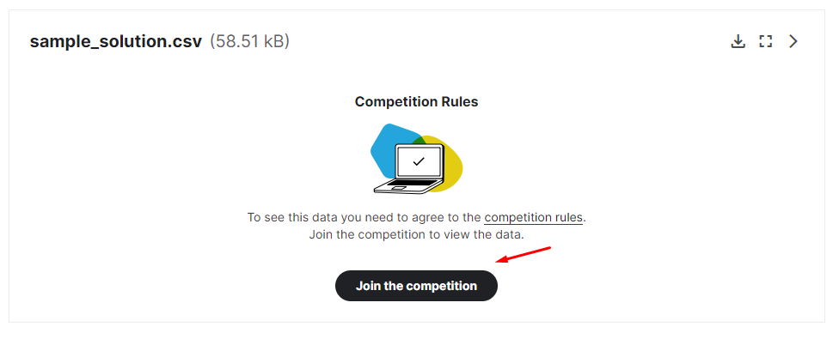

Slide 3
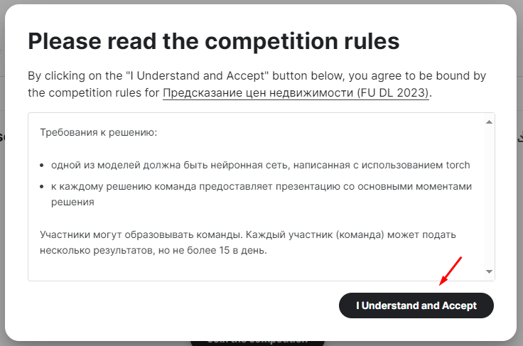

Slide 4
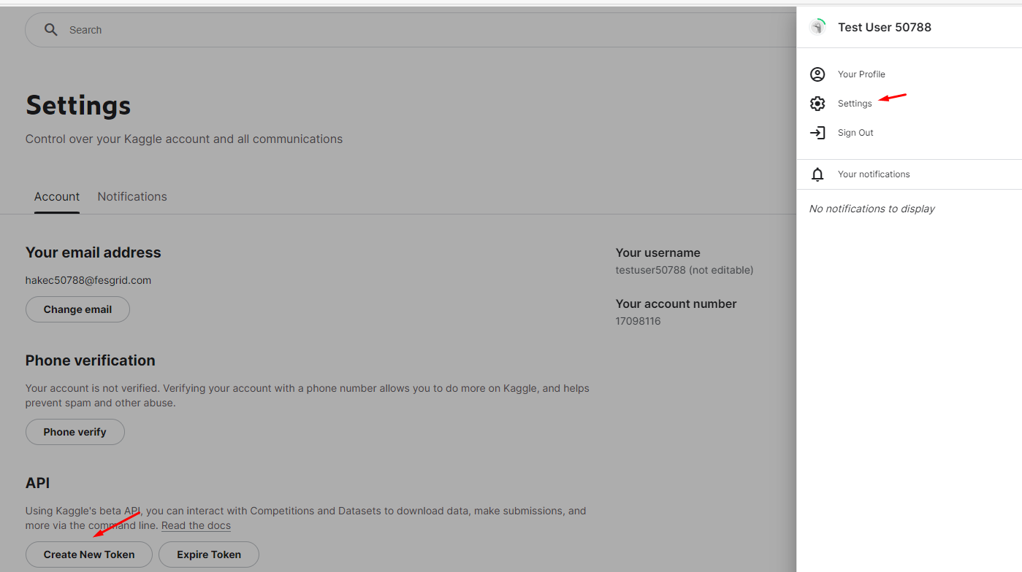

Slide 5
